Slide 1
4de klankbordgroep 26/10/2023

Slide 2
Agenda
Lopende HOST projecten
Stand van zaken MRSA-beleid in WZC
Terugkoppeling Q&A’s opleiding preventie en diagnostiek UWI – inter-HOST consensus expertgroep
Omgevingshygiëne
Implementatie richtlijnen
Opleiding schoonmaakpersoneel

Slide 3
Lopende projecten HOST TRIaz

Slide 4
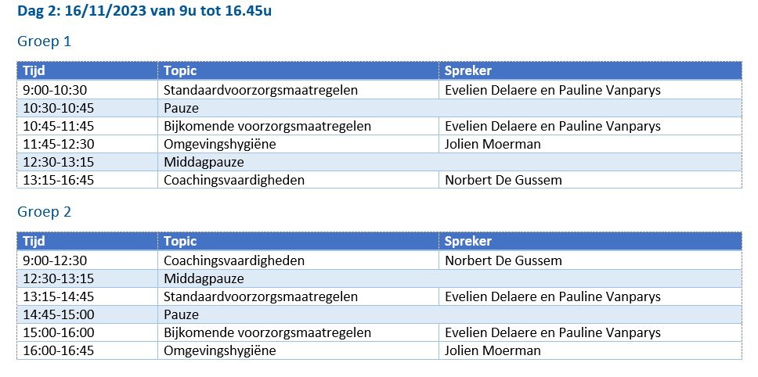
Opleiding referentie-verpleegkundige IPC in WZC
+ 2 terugkommomenten in januari en april 2024
opvolging verbeterprojecten

Slide 5
Sensibiliseringscampagne Victor Vaccin
Vaccine awareness
Focus meningokokken- en pneumokokkenvaccin
Website: www.victorvaccin.be
Alle vaccins aanbevolen door HGR (volgens leeftijd en situatie)
Sensibilisatiefilmpje Victor Vaccin
Social media
Wachtzalen ziekenhuizen, huisartsenpraktijken, CLB's, Kind&Gezin...
Flyers en posters
Broodzakkencampagne
Symposium 18/10/2023

Slide 6
Respiratoire en NKO-infecties
Eéngemaakt antibioticabeleid voor respiratoire en NKO-infecties
Antibioticaformularia respiratoire infecties
Antibioticaformularia NKO-infecties (systemische + topische antimicrobiële therapie bij NKO-infecties)
Flowchart 'delabeling' van IgE gemedieerde allergie voor penicillines

Slide 7
MRSA-beleid

Slide 8
Adviesdocument
Document 'MRSA-beleid in WZC'
RPZ, HOST, klankbordgroepen, Departement Zorg
Gefinaliseerd na de 3de klankbordgroep
Via Departement Zorg → HGR
Adviesdocument, eind 2023?
In afwachting...
Flowchart ter ondersteuning bij screening, BVM en dekolonisatie

Slide 9
Terugkoppeling Q&A’s opleiding preventie en diagnostiek van UWI

Slide 10
Inter-HOST consensus UWI
Expertgroep 24/10/2023
Vlaamse HOST teams
Departement Zorg (Dr. Wouter Dhaeze, An Merchie)
Crataegus/ CRA vereniging (Prof. Dr. Jan De Lepeleire)
Centrum Huisartsgeneeskunde (Prof. Dr. Stefan Heytens)
UROBEL (Veerle Lamotte, Nicole Dupont)
Urologen (Dr. Dries Develtere)
Woonzorgcentra (directieleden, verpleegkundigen)
Sciensano (Katrien Latour)
Doctoraat onderzoekers (Indira Coenen, Katrien Latour)
Uitdiscussiëren laatste discussiepunten

Slide 11
Inter-HOST consensus UWI
Verdere stappen?
Betrekken BAPCOC
Aanpassen bestaande richtlijnen (Departement Zorg, BAPCOC, ouderenformularium bcfi)
Implementatie in woonzorgcentra
Opleidingen
…

Slide 12
Vervangen urinecollector
Routinematig vervangen van urinecollector NIET geïndiceerd (HGR)
Bij verstopping katheter, lekkage of vermoeden UWI: volledige systeem vervangen (ook katheter!)
Redenen waarom dit in WZC vaak wel routinematig vervangen wordt:
Geurhinder
Autonomie en beslissingsvrijheid van bewoners + familie (≠ patiënten in een ziekenhuis)
Verschillende standpunten urologen
Terugbetaling van inco-materiaal voor bewoners met urinaire incontinentie, strookt niet met de richtlijnen

Slide 13
Vervangen urinecollector
Conclusie expertgroep
Richtlijnen HGR volgen, dus
Routinematig vervangen van urinecollector NIET geïndiceerd (HGR)
Bij verstopping katheter, lekkage of vermoeden UWI: volledige systeem vervangen (ook katheter!)
Tegenstrijdigheid met terugbetaling inco-materiaal wordt opgenomen met RIZIV

Slide 14
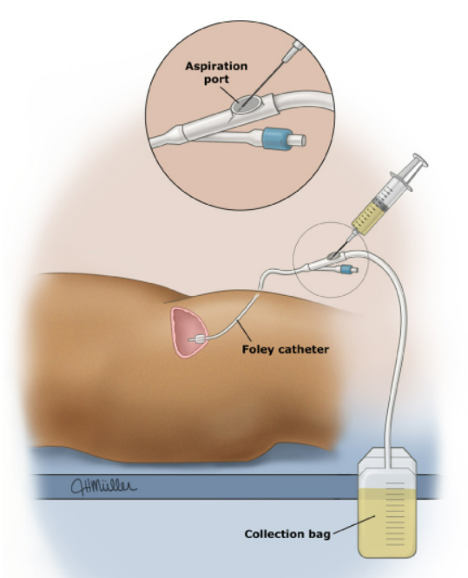
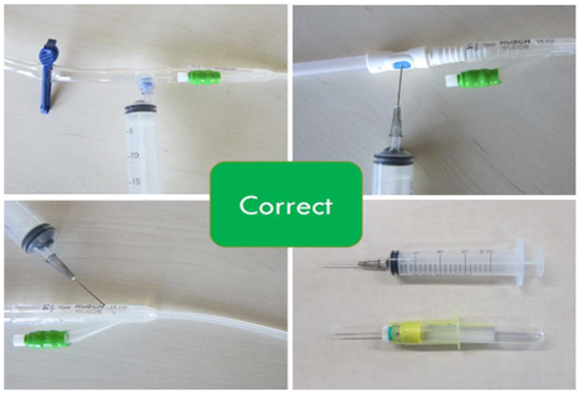
Staalafname bij verblijfskatheter
Midstream na verwijderen katheter
Staalafname via katheter of afnamepunt urinecollector NA katheterwissel!
Voorkeur: via afnamepunt leiding urinecollector, MAAR WZC’s hebben vaak geen collectoren met afnamepunt
Alternatief: in katheter zelf prikken en urine optrekken
Kan problemen geven:
Lekkage katheter
Niet altijd mogelijk om in te prikken (katheter is hier niet voor gemaakt)

Slide 15
Staalafname bij verblijfskatheter
Conclusie expertgroep
Bij vermoeden van UWI bij bewoner waar urinaire katheter zeker nodig is:
Optie 1 (voorkeur)
Katheterwissel (wissel volledige systeem)
Staalafname via afnamepunt urinecollector
Optie 2
Katheterwissel (wissel volledige systeem)
Staalafname via aftapkraan van nieuwe niet-steriele urinecollector (meteen na plaatsing nieuwe katheter)
Geen (pathogene) kiemen aanwezig op nieuwe niet-steriele urinecollector
Geen verschil in resultaten van stalen uit nieuwe niet-steriele urinecollector versus stalen via afnamepunt urinecollector

Slide 16
Blaasspoelingen
Routinematig spoelen van de blaas is NIET geïndiceerd (enkel indicatie bij hematurie, slijmvorming, na prostaat-/blaaschirurgie…)
Redenen waarom in WZC wel vaker blaasspoelingen worden voorgeschreven:
Verstopping katheter
Vlokken in urine
Preventie van verstopte katheters
+ vaak geen behoud van gesloten systeem (dubbel-lumen katheter nodig)

Slide 17
Blaasspoelingen
Conclusie expertgroep
Spoelen van de blaas is NIET geïndiceerd, tenzij hematurie, slijmvorming, na prostaat-/blaaschirurgie…
Bij regelmatig verstopte katheter:
Advies uroloog voor aangepast katheterbeleid
Urotainer (met citroenzuur) enkel in specifieke situaties
Met dubbel-lumen katheter om gesloten systeem te behouden

Slide 18
Omgevingshygiëne

Slide 19
2e klankbordgroep (maart 2023)
Wat kan HOST betekenen op vlak van omgevingshygiëne?

Slide 20
Bestaande richtlijnen en tools
Werkinstrument 'Infectiepreventiebeleid in Vlaamse woonzorgcentra' module omgevingshygiëne
E-learning Departement Zorg ZWIeP
Kwaliteitshandboek HOST Zuid-West-Limburg
Module in de opleiding referentieverpleegkundige IPC in WZC
= richtlijnen
Hoe vertalen naar de praktijk/ hoe implementeren?

Slide 21
ZWIeP (Departement Zorg)
Zorg en Welzijn: Infectiepreventie E-learning Platform
5 modules
Overdrachtswegen
Algemene voorzorgsmaatregelen
Persoonlijke beschermingsmiddelen
Bijkomende voorzorgsmaatregelen
Omgevingshygiëne
Account nodig → beperkt toegankelijk voor medewerkers?
Beperkt aantal vragen (basis)
Notes:
ZWIeP= Zorg en Welzijn: Infectiepreventie E-learning Platform

Slide 22
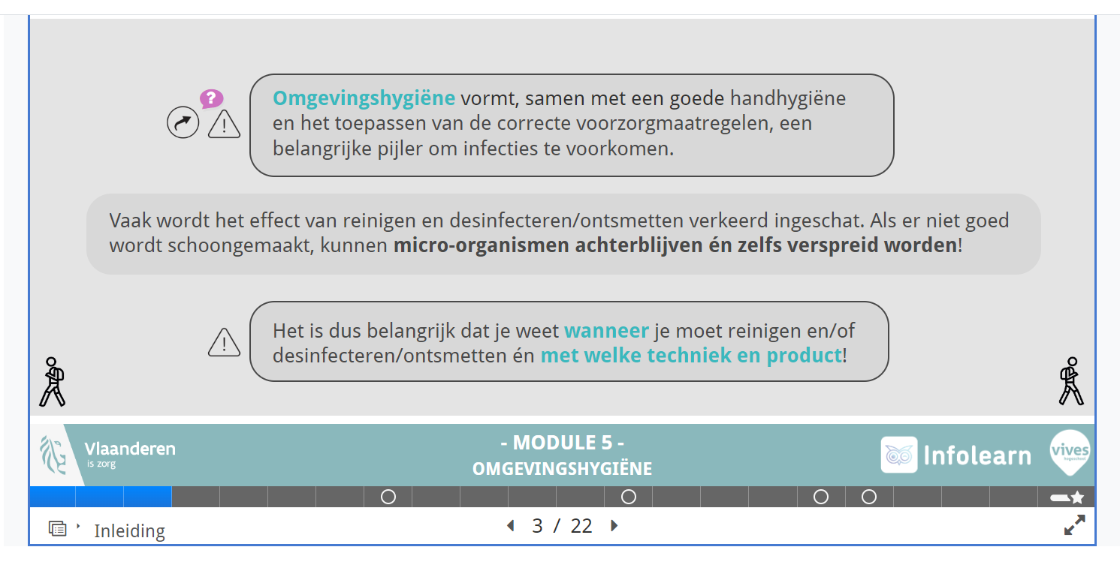
Informerend

Slide 23
Gebruik van begrippen

Slide 24
Oppervlakken: high & low touch

Slide 25
Kwaliteitshandboek HOST Zuidwest-Limburg
Project: begeleiding op de werkvloer en opvolging bij implementatie van schoonmaakprotocol; benchmark
Finaal rapport deel 2: kwaliteitshandboek
Tips bij
Structuur en organisatie van schoonmaak
Schoonmaakprotocol
Kwaliteitsopvolging
Aanwerving en opleiding
Producten en materialen
Uitvoering van schoonmaak
Voorbevochtigen/technieken
Routing
Plooitechniek
Wasproces doeken en moppen
Ergonomie en efficiëntie

Slide 26
Implementatie
Schoonmaak-protocol
Protocol (zo nodig) bijsturen
Opleiding nieuwe medewerkers + periodiek
Individueel of klassikaal
Monitoring & feedback

Slide 27
Schoonmaakprotocol opstellen
Richtlijnen vertalen naar interne procedure
Eigenheid van WZC
Doel: variabiliteit tussen medewerkers beperken
Duidelijke taakdefiniëring (werkwijze, frequentie)
Eenvoudig (schema i.p.v. doorlopende tekst)
Beperken in
Producten
Handelingen
bijv. producten die reinigen én desinfecteren
Uniformiteit doorheen verschillende locaties/zones
Betrekken van schoonmaakmedewerkers

Slide 28
Schoonmaakprotocol opstellen
Vertrekken vanuit risicoanalyse
WZC indelen in zones o.b.v.
Geografisch: laag vs (zeer) hoog infectierisico
Risiconiveau van materiaal: onrechtstreeks vs rechtstreekse rol bij overdracht
Bijv.
Onrechtstreeks: vloer, vensterbanken, …
Rechtstreeks = high-touch: bedsponden, afstandsbedieningen, klinken, nachtkast, ...

Slide 30
HT in gemeenschappelijke ruimten
Bureau administratieve medewerkers
Zone 1: laag risico; bijv. administratieve ruimten, gangen onthaal
Zone 2: matig risico; bijv. bewonerskamer, liften, gemeenschappelijke ruimten (bijv. ergo)
NK: niet-kritisch = low-touch (weinig overdrachtsrisico)
K: kritisch = high-touch (overdrachtsrisico)
A: reinigen
B: reinigen en desinfectie overwegen
C: reinigen en desinfectie noodzakelijk
Bedsponden bij bewoner met MRSA-dragerschap

Slide 31
Implementatie Middelen beschikbaar stellen
Producten voor reinigen en desinfecteren
Uniforme werkwagens
Evt. automatische doseersystemen
Ergonomie
Tijd – FTE's i.f.v. schoonmaakprotocol
Leidinggevende/verantwoordelijke
Opleiding, opvolging en bijsturing

Slide 32
Implementatie Opleiding van schoonmaakmedewerkers
Kennis van schoonmaakprotocol
Achtergrondinformatie: HET WAAROM
Informatie/procedure VISUALISEREN
Bijv. vouwtechniek
Anderstaligen
Begrijpbaar
E-learning
Begeleiding op de werkvloer
Ondersteunende pancartes/taakkaarten (samenvatting protocol)

Slide 35
Monitoring en feedback
Visuele controle
Checklijst met structurele en procesindicatoren
UV kit
ATP-metingen
Notes:
ATP = Adenosine Trifosfaat (de belangrijkste drager van energie in ons lichaam en in die van alle dierlijke, plantaardige, bacteriële, gist-, virus- en schimmelcellen)
> ATP is een verbinding die aanwezig is in celmateriaal. De hoeveelheid gemeten ATP is daarmee een maat voor de hoeveelheid aanwezig celmateriaal. Je kunt de hoeveelheid ATP in een product of omgeving meten en geeft een indicatie van de hygiëne.

Slide 36
Voorstel: werkgroep E-learning & beeldmateriaal
Bijv. E-learning schoonmaak SAT (vragen)
Doel werkgroep:
Moeilijkheden bij vertalen van de richtlijnen uitklaren (evt. a.d.h.v. plaatsbezoeken)
Opstellen E-learning voor schoonmaakmedewerkers in WZC
Beeldmateriaal aanreiken
Samenwerking HOST ZWL en Departement Zorg voor ontwikkeling e-learning en opleidingsmateriaal (beeldmateriaal) gericht op schoonmaakmedewerkers – januari 2024

Slide 37
5e klankbordgroep
Donderdag 21-3-2024
14:00 - 16:00

